Slide 1
類神經網路期末報告
指導老師：李漢銘 教授
M10515080 陳廷威
M10515022 郭禮維
M10515056 吳彥輝

Slide 2
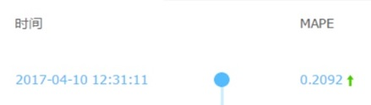
期中KDD CUP成績
Task 1:
Task 2:
None

Slide 3
改良項目
Task 1 : 開始著手Task 1項目。將600s以上的車刪除，並取該時段的中位數來填補空缺資料。
Task 2:
降低MAPE，所以將原本以Backpropagation Network做訓練Model，改先以受限玻爾茲曼機(Restricted Boltzmann Machine, RBM)做訓練完後，再用Backpropagation Network做訓練。

Slide 4
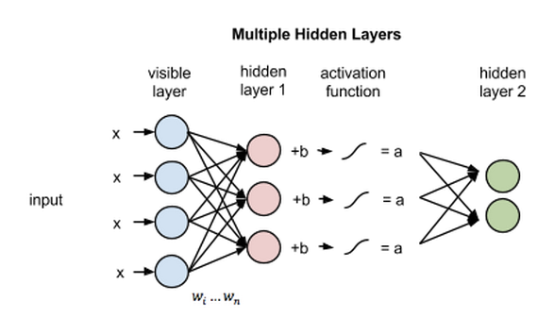
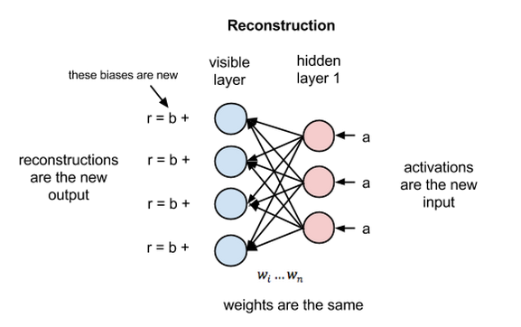
受限玻爾茲曼機(Restricted Boltzmann Machine, RBM)

Slide 5


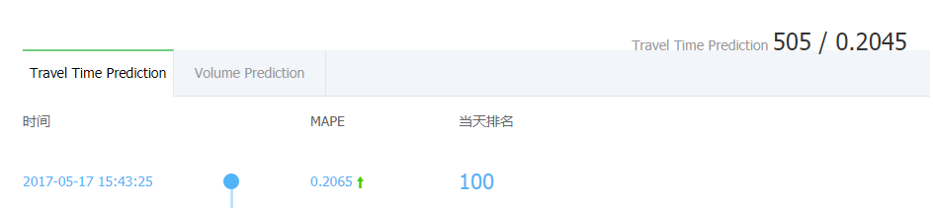
Task1 Travel Time Prediction
未清除
不合理
Travel Time
清除Travel Time 600s
車輛
最終成績

Slide 6

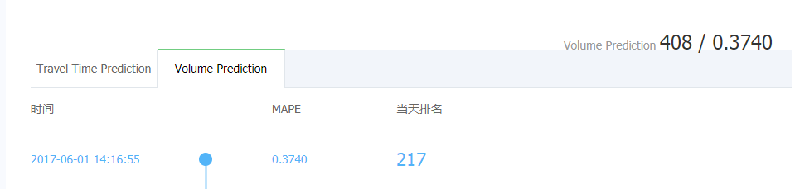
Task 2 Volume Prediction
期中
階段1最佳成績
最終成績

Slide 7
結論
於Task2：
階段二的任務，我們嘗試加了天氣的feature進去model做訓練。有幾個時段的訓練效果不錯，但由於時間不夠的關係，沒有所有的model都各別去它的測試效果好不好，就全部加了天氣的feature去做訓練，所以導致第二階段的成績落差很大。

